Slide 1
Презентация
ПО ЛАБОРАТОРНОЙ РАБОТЕ № 3
дисциплина: Моделирование информационных
процессов тема: Моделирование стохастических процессов
Студент:Сулицкий Богдан Романович, 1032201388 Группа: НФИбд-02-20
Преподаватель: Королькова Анна Владиславовна

Slide 2
Цель работы
▶ Приобретение навыков моделирования стохастических процессов в NS-2, и создание графиков в GNUplot.

Slide 3
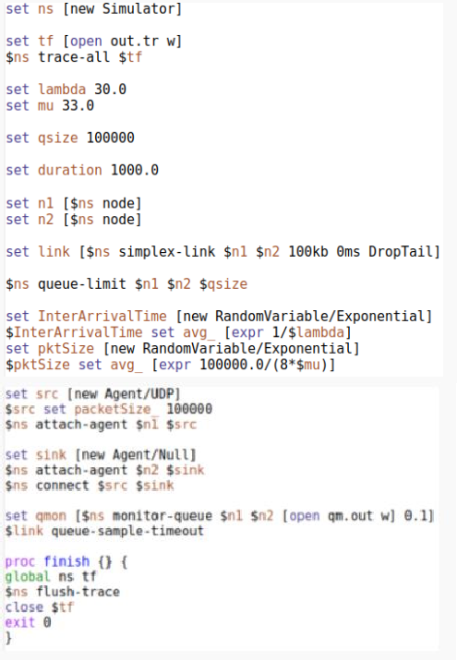
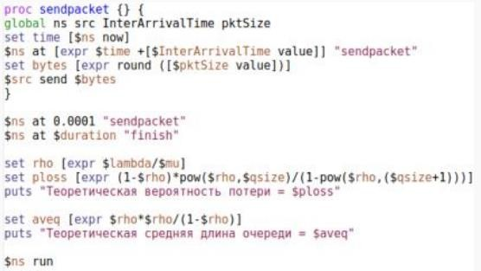
Реализация модели

Slide 4
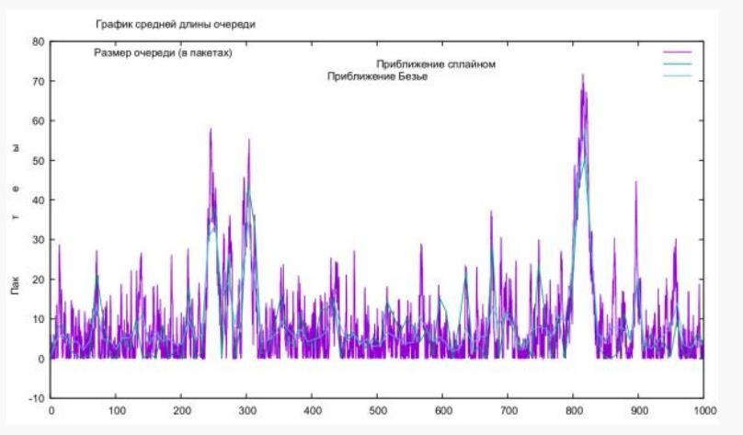
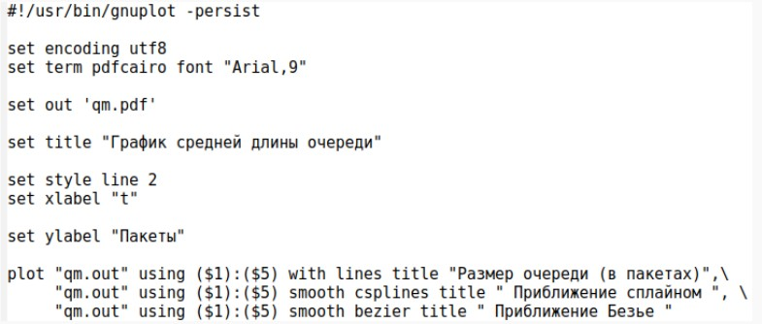
GNUplot

Slide 5
Заключение
▶ Приобрёл навыки моделирования стохастических процессов в NS-2, и созданию графиков в GNUplot.

